Slide 1

KHOÁ HỌC PHP CƠ BẢN
Javascript – Thư viện jQuery
Giảng viên: Nguyễn Viết Mạnh

Slide 2
Nội dung
Khái niệm
Cài đặt
DOM
Quy trình biên dịch Javascript
Các module trong jQuery
jQuery Selector
jQuery Attribute
jQuery DOM
jQuery Event
jQuery Effect
jQuery Ajax
JQuery với Bootstrap
Demo Plugin Slideshow Slick

Slide 3

Khái niệm
Là thư viện được xây dựng từ Javascript
jQuery - “viết ít, làm nhiều”
Là thư viện được tích hợp nhiều nhất trong các website hiện nay
Thư viện Bootstrap cũng đã được tích hợp sẵn jQuery

Slide 4
Cài đặt
Download file jquery-xxx.min.js từ https://jquery.com/ về project
Link bên ngoài: từ code.jquery.com hoặc CDN
<script src="https://code.jquery.com/jquery-3.4.1.js"
integrity="sha256-WpOohJOqMqqyKL9FccASB9O0KwACQJpFTUBLTYOVvVU="
crossorigin="anonymous"></script>

Slide 5
Chương trình đầu tiên
jQuery luôn bắt đầu bằng từ khóa $ hoặc jQuery
Cơ chế hàm callback – hàm đóng vai trò như 1 tham số - thường xuyên được sử dụng trong lập trình
<!DOCTYPE html>
<html lang="en">
<head>
<meta charset="UTF-8">
<script src="js/jquery-3.4.1.js"></script>
<title>Title</title>
</head>
<body>
<script type="text/javascript">
$(document).ready(function () {
document.write("Hello, World");
})
</script>
</body>
</html>

Slide 6
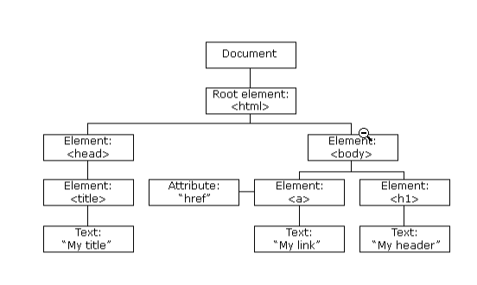
DOM
Document Object Model
Các thẻ HTML được quản lý bởi DOM

Slide 7
Quy trình biên dịch
File HTML được biên dịch từ trên xuống, từ trái qua phải
Nguyên tắc khi code JS: chờ DOM load xong rồi mới thực thi các mã JS
Sự kiện document.ready trong jQuery tương đương với window.onload trong Javascript
Luôn đặt code JS trong document.ready (jQuery) hoặc window.onload (Javascript)

Slide 8
Module jQuery - Selector
Xác định phần tử HTML sẽ thao tác, cơ chế giống selector CSS
Selector by tag name
$(p)
Selector by ID
$(‘#some-id’)
Selector by class name
$(‘.some-class’)
Selector multiple
$(‘.some-class, #some-id’)
Các hàm find, parent, children, next, prev …

Slide 9
Module jQuery - Attribute
Thao tác với các thuộc tính của thẻ HTML như id, class, title, src, …
Các phương thức thường sử dụng
selector.attr(name): lấy giá trị của thuộc tính name
selector.attr(name, value): set giá trị value cho thuộc tính name
selector.removeAttr(name): xóa thuộc tính name
selector.hasClass(className): trả về true nếu có class className, ngược lại là false
selector.removeClass(className): xóa class className
selector.html(): lấy nội dung dạng html của selector
selector.html(value): set nội dung value cho selector
selector.text(): lấy nội dung dạng text của selector
selector.text(value): set nội dung text cho selector
selector.val(): lấy giá trị của thuộc tính value trong input form
selector.val(value): set giá trị value cho thuộc tính value trong input form

Slide 10
Module jQuery - DOM
Thao tác với các thành phần DOM
Các phương thức thường sử dụng
selector.remove(): xóa selector
selector.after(element): thêm phần tử element ở vị trí phía sau và ngang hàng với selector
selector.before(element): thêm phần tử element ở vị trí trước và ngang hàng với selector
selector.append(element): thêm phần tử element là con của selector, có vị trí đầu tiên
selector.prepend(element): thêm phần tử element là con của selector, có vị trí cuối cùng

Slide 11
Module jQuery - Event
Thao tác với các sự kiện
jQuery viết lại cách gọi các sự kiện, nhưng về bản chất vẫn hoạt động sử dụng cơ chế của Javascript
Có thể có 2 cách viết
$('#paragraph').click(function () {
console.log("clicked");
});
$('#paragraph').bind('click', function () {
console.log("clicked");
})

Slide 12
Module jQuery - Effect
Cung cấp các hàm liên quan đến hiệu ứng cho phần tử
Một số hàm thông dụng:
selector.show(speed): hiển thị selector với tốc độ speed tính bằng milliseconds
selector.hide(speed): ẩn selector với tốc độ speed tính bằng milliseconds
selector.toggle(speed): hiển thị/ẩn selector dựa vào trạng thái hiện tại, nếu đang hiển thị -> ẩn và ngược lại
selector.animate(properties, speed): tạo hiệu ứng chuyển động cho selector dựa vào các properties với tốc độ speed tính bằng milliseconds
selector.fadeIn(speed): hiển thị selector theo cơ chế fade với tốc độ speed
selector.fadeOut(speed): ẩn selector theo cơ chế fade với tốc độ speed

Slide 13
Module jQuery - Ajax
Ajax - Asynchronous JavaScript and XML, là kỹ thuật cho phép gửi nhận dữ liệu tới server mà không cần load lại trang
Thường được sử dụng trong PHP, theo mô hình client – server
Các phương thức thường gặp
selector.load(url, [data]): load dữ liệu từ url, có thể gửi dữ liệu data hoặc không
$.ajax(options): load data theo cơ chế ajax
$.get(options): load data theo cơ chế ajax sử dụng phương thức GET
$.post(options): sử dụng phương thức POST

Slide 14
jQuery với Bootstrap
Demo

Slide 15
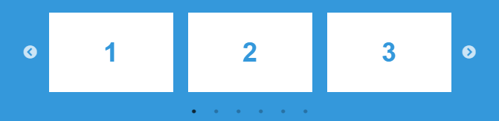
Demo Plugin Slideshow Slick
Plugin sử dụng jQuery cho việc hiển thị slideshow
Tham khảo cách sử dụng tại link sau:
https://kenwheeler.github.io/slick/

Slide 16
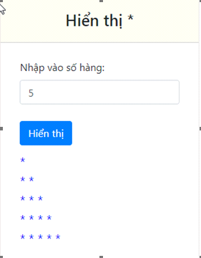
Thực hành trên lớp
Sử dụng jQuery thực hiện chức năng sau
Nhập vào số hàng cần hiển thị
Click nút Hiển thị, sẽ hiển thị ra các ký tự sao có số hàng bằng số hàng bạn vừa nhập, và có quy luật hiển thị như trong hình, trong trường hợp này là số hàng = 5

